Slide 1
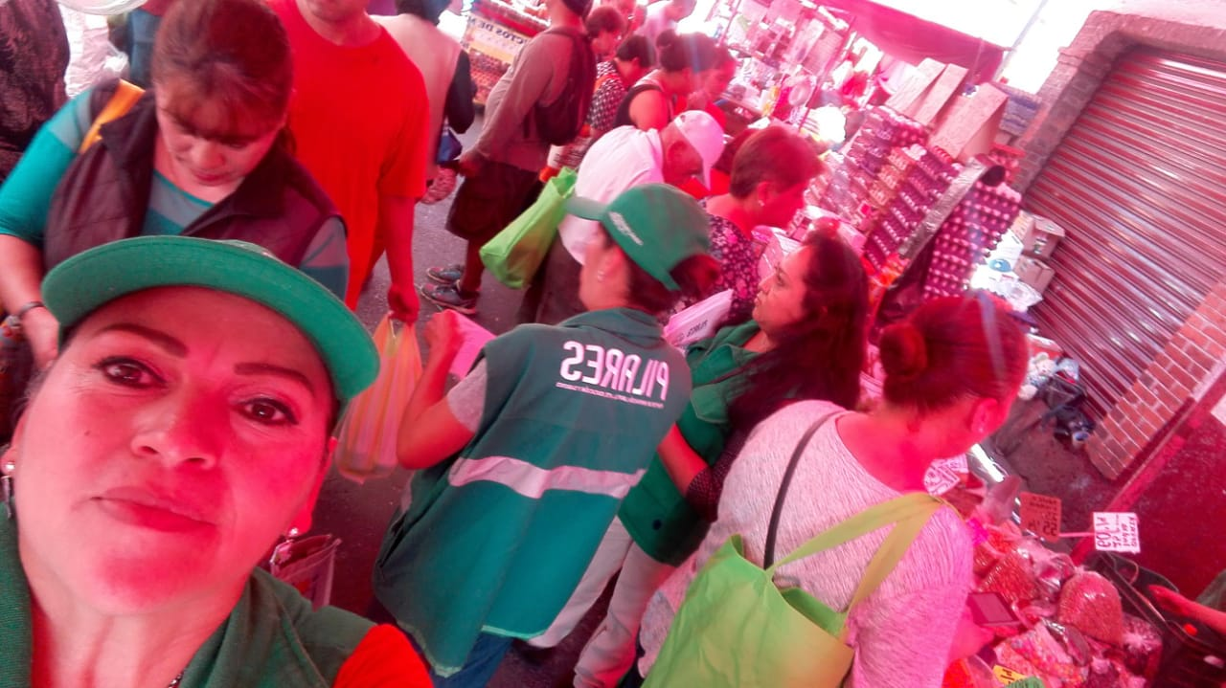
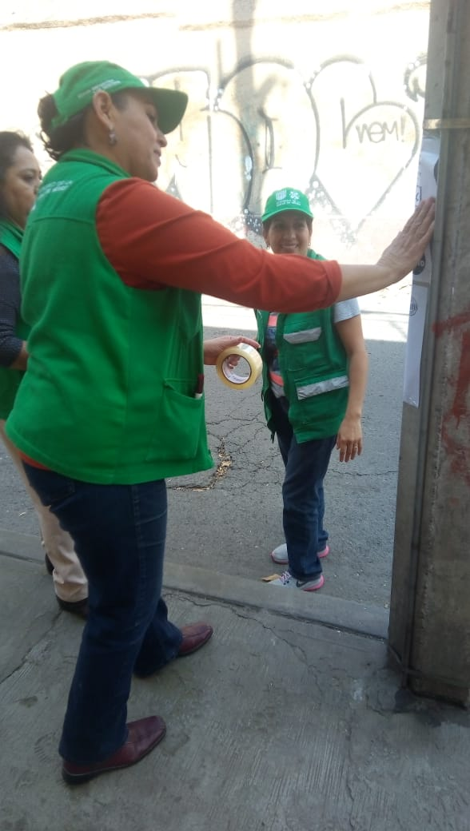
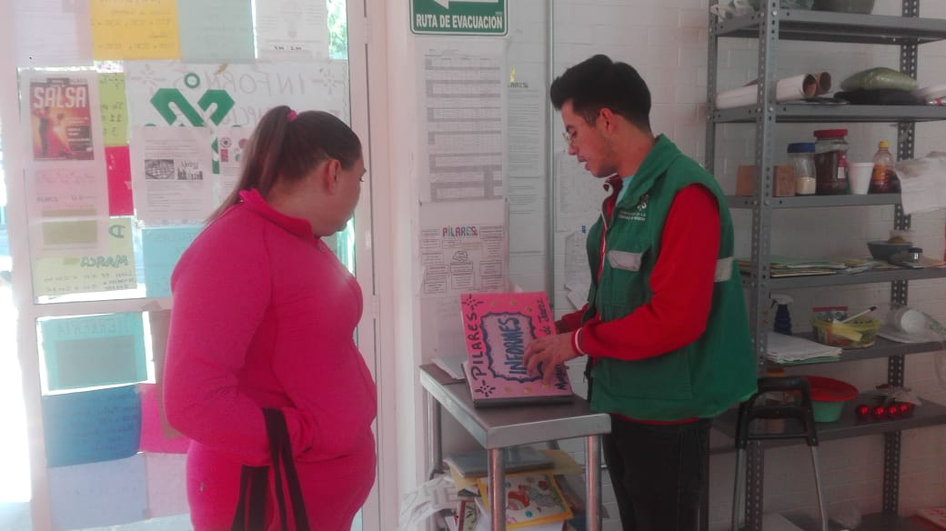
HUERTOS URBANOS
EN PILARES PREPARAMOS CARTELES Y SALIMOS A DIFUSIÓN Mercado de san Juan Tlihuaca,azc
27112019
monitor dando informes en Pilares TE ESPERAMOS¡¡¡¡

Slide 2
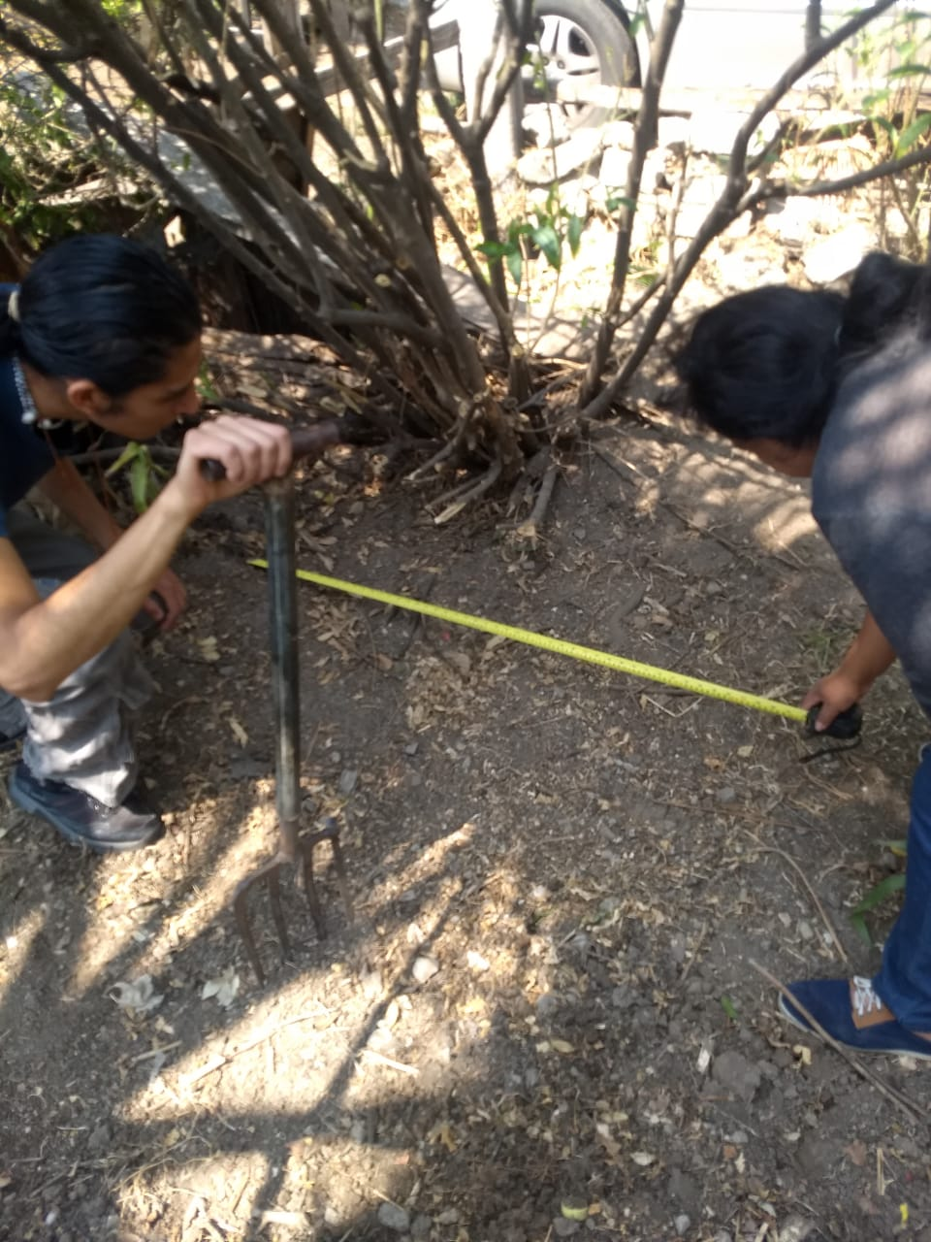
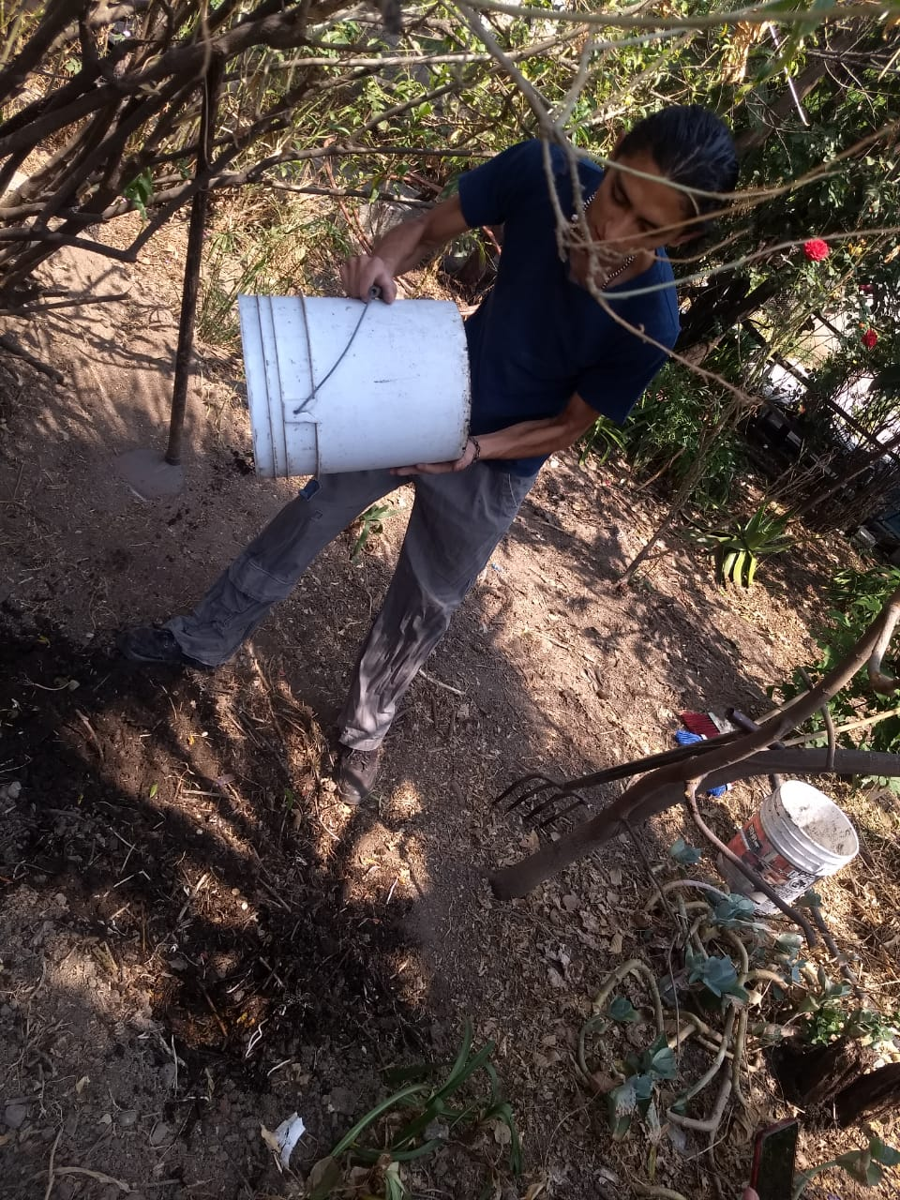
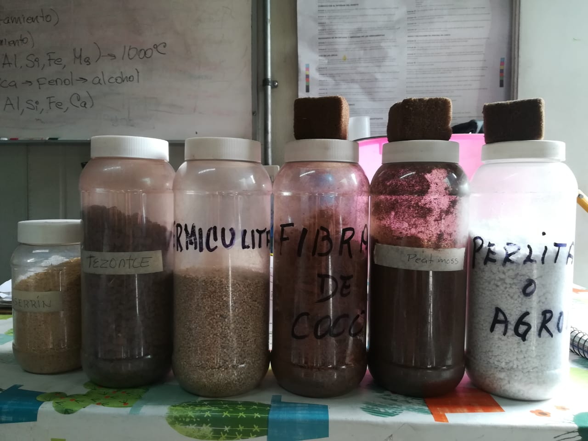
En el taller aprendes teoría pero lo principal a realizar un huerto, delimitar espacio a trabajar, tipos de sustrato de acuerdo a lo que quieras sembrar,tipos de siembra y riego.

Slide 3
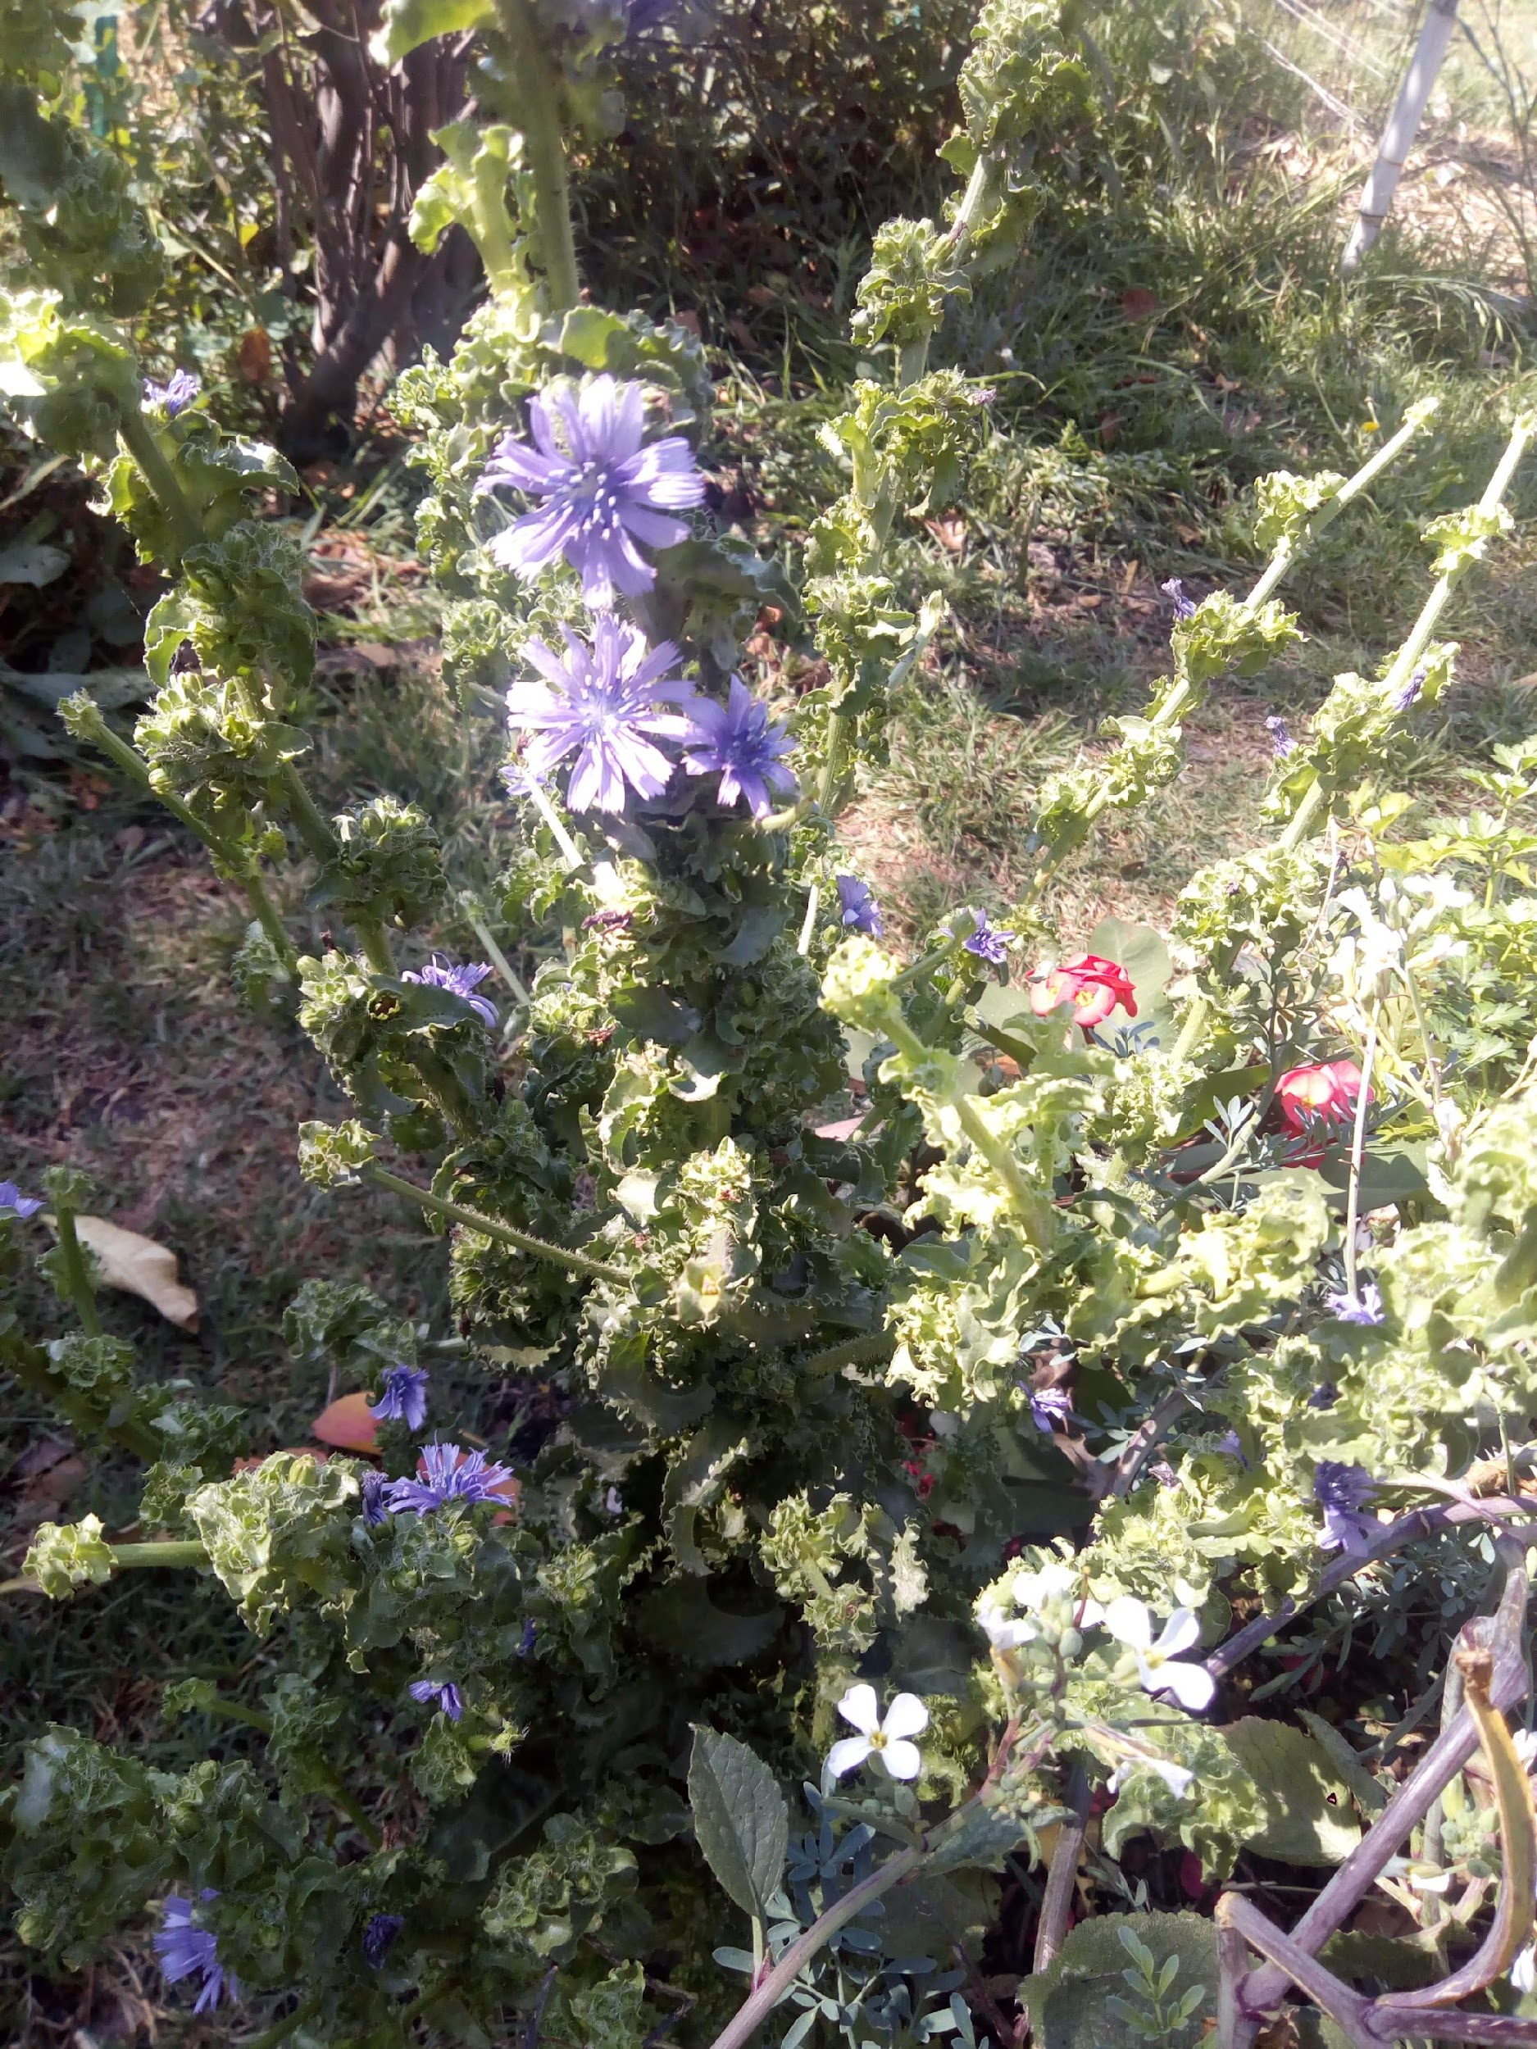
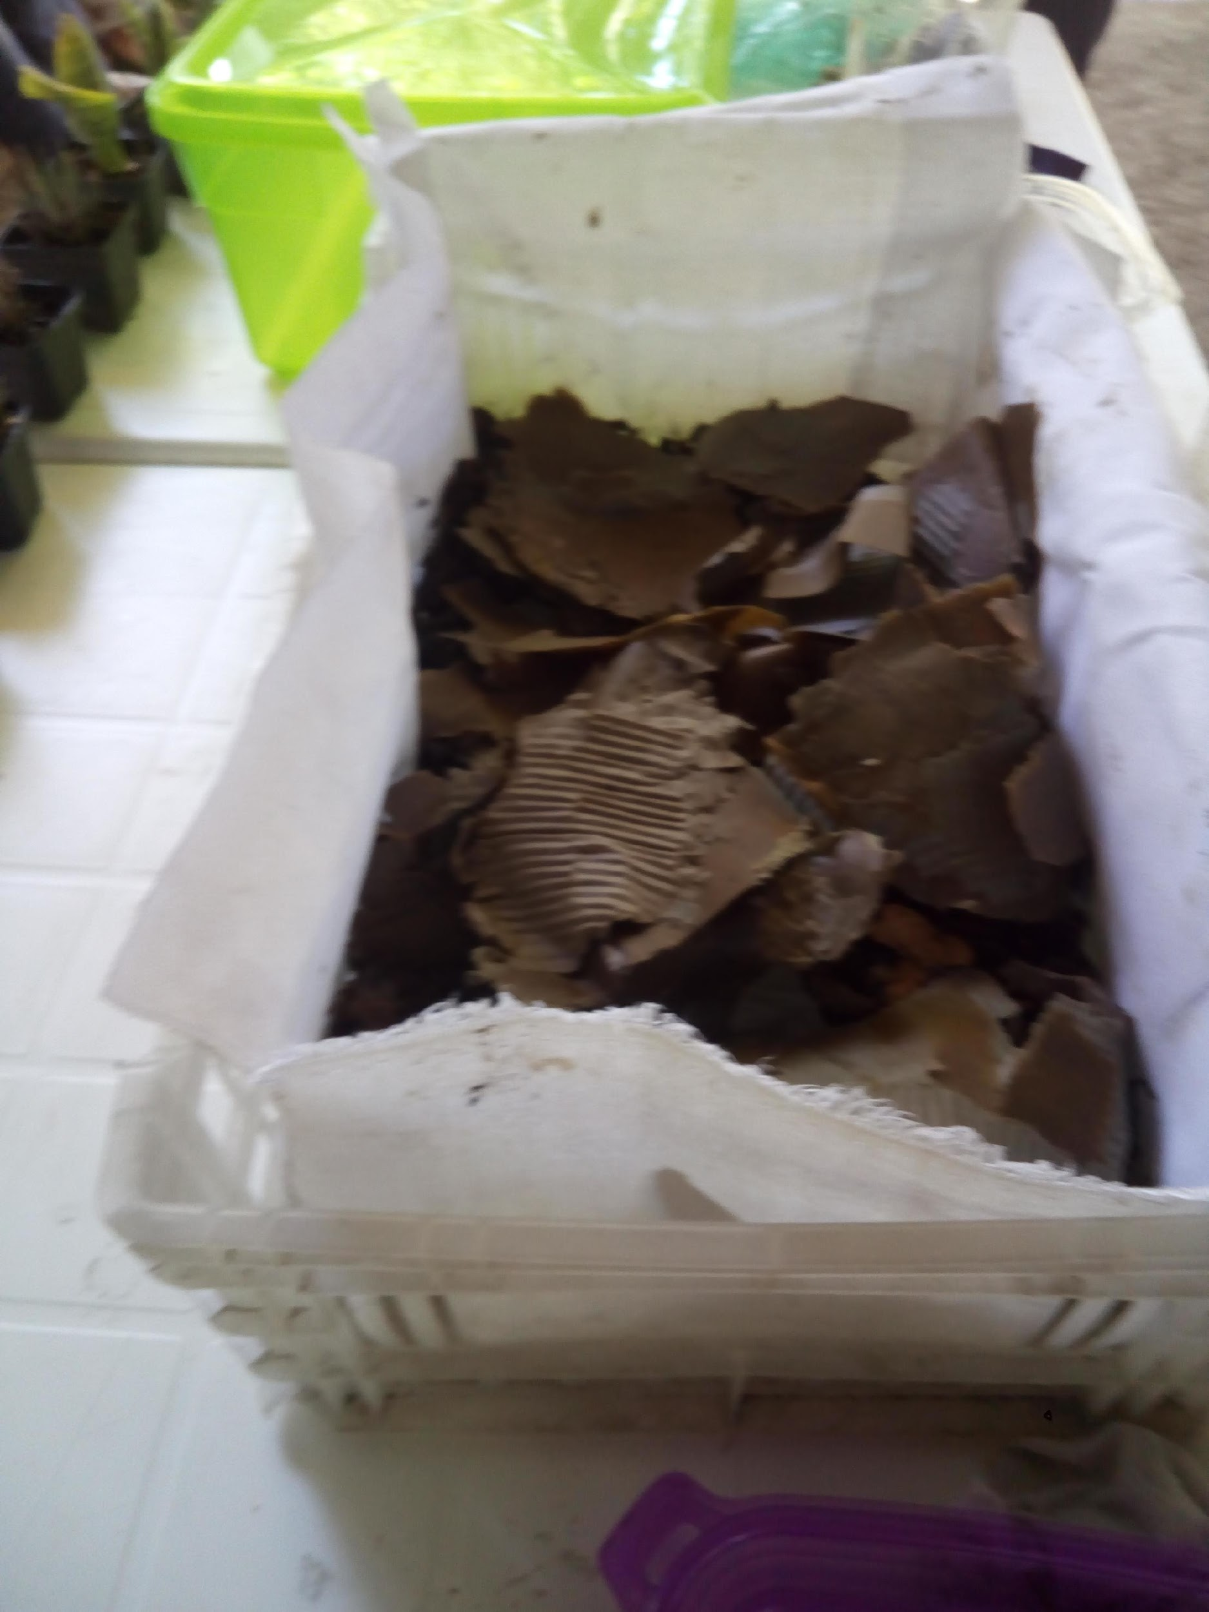
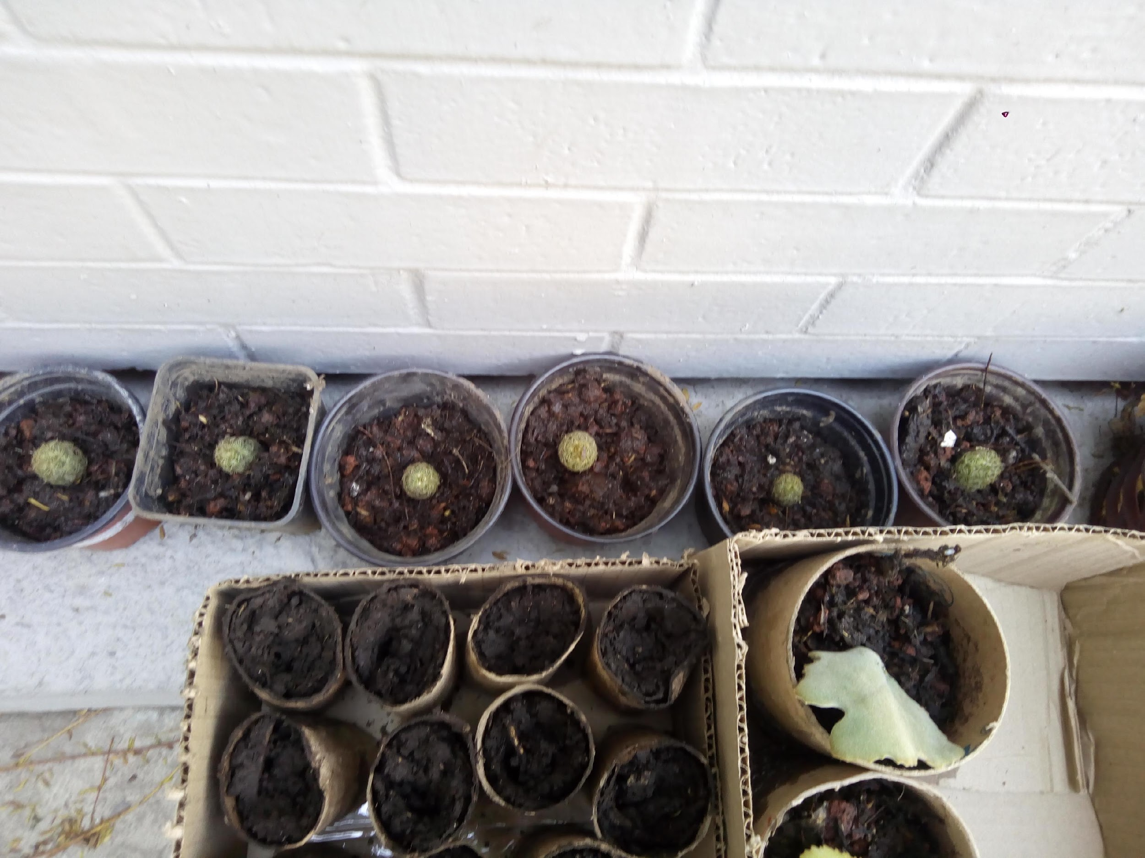
Semilleros,recolección de semillas,lombricomposta ...

Slide 4
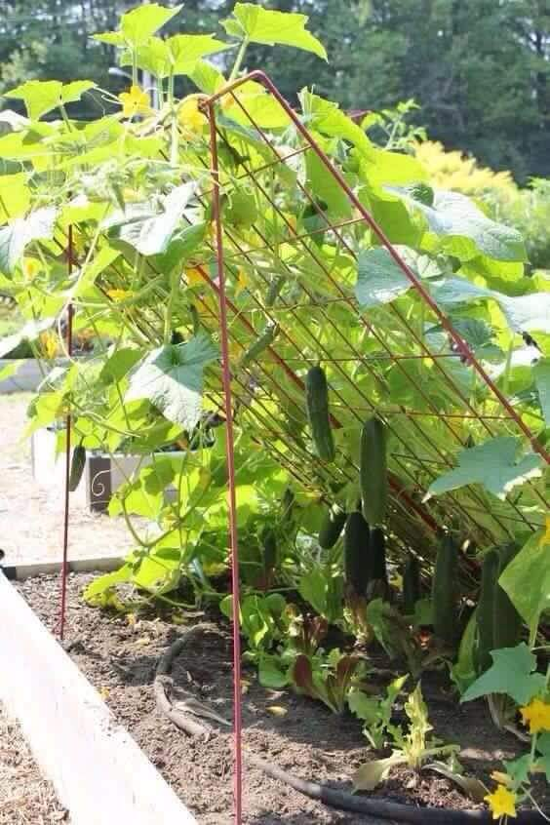
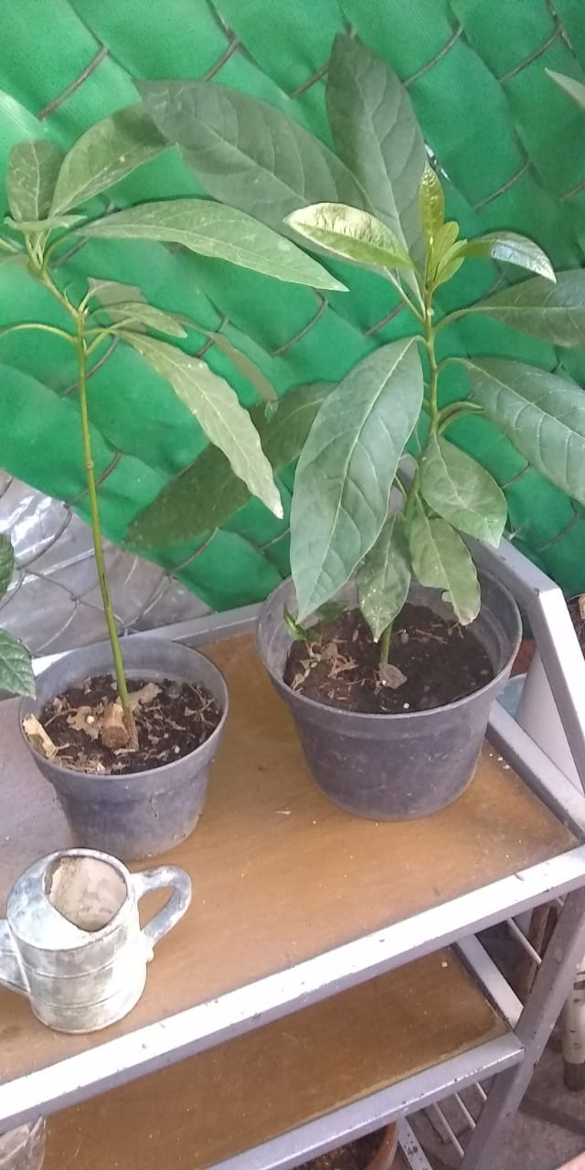
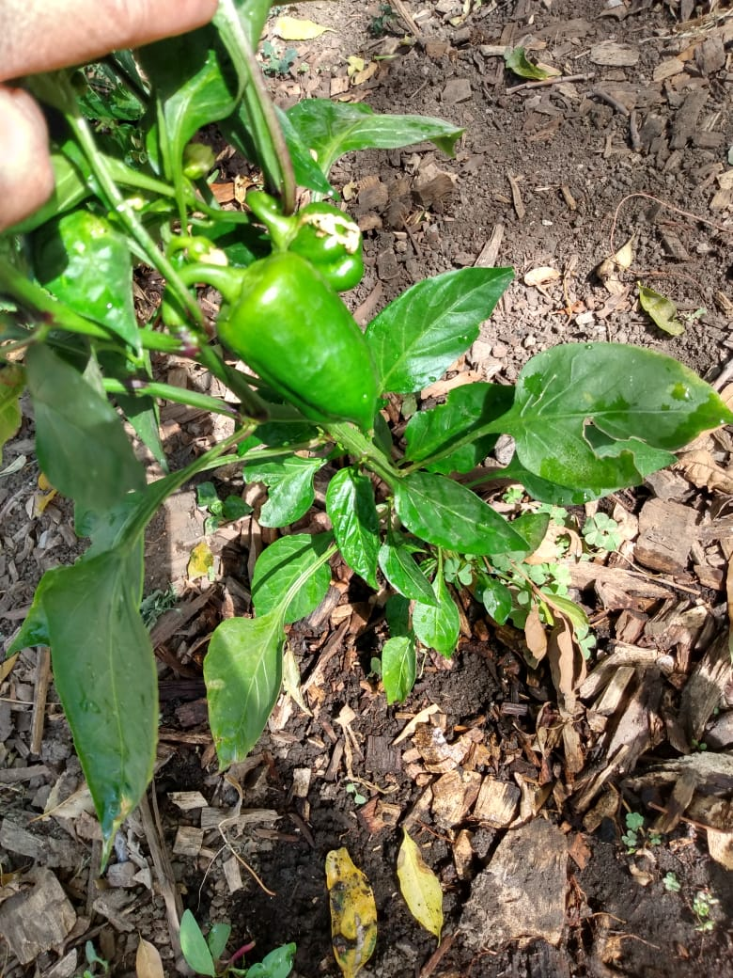
a sembrar hortalizas, flores,árboles frutales, plantas aromáticas.

Slide 5
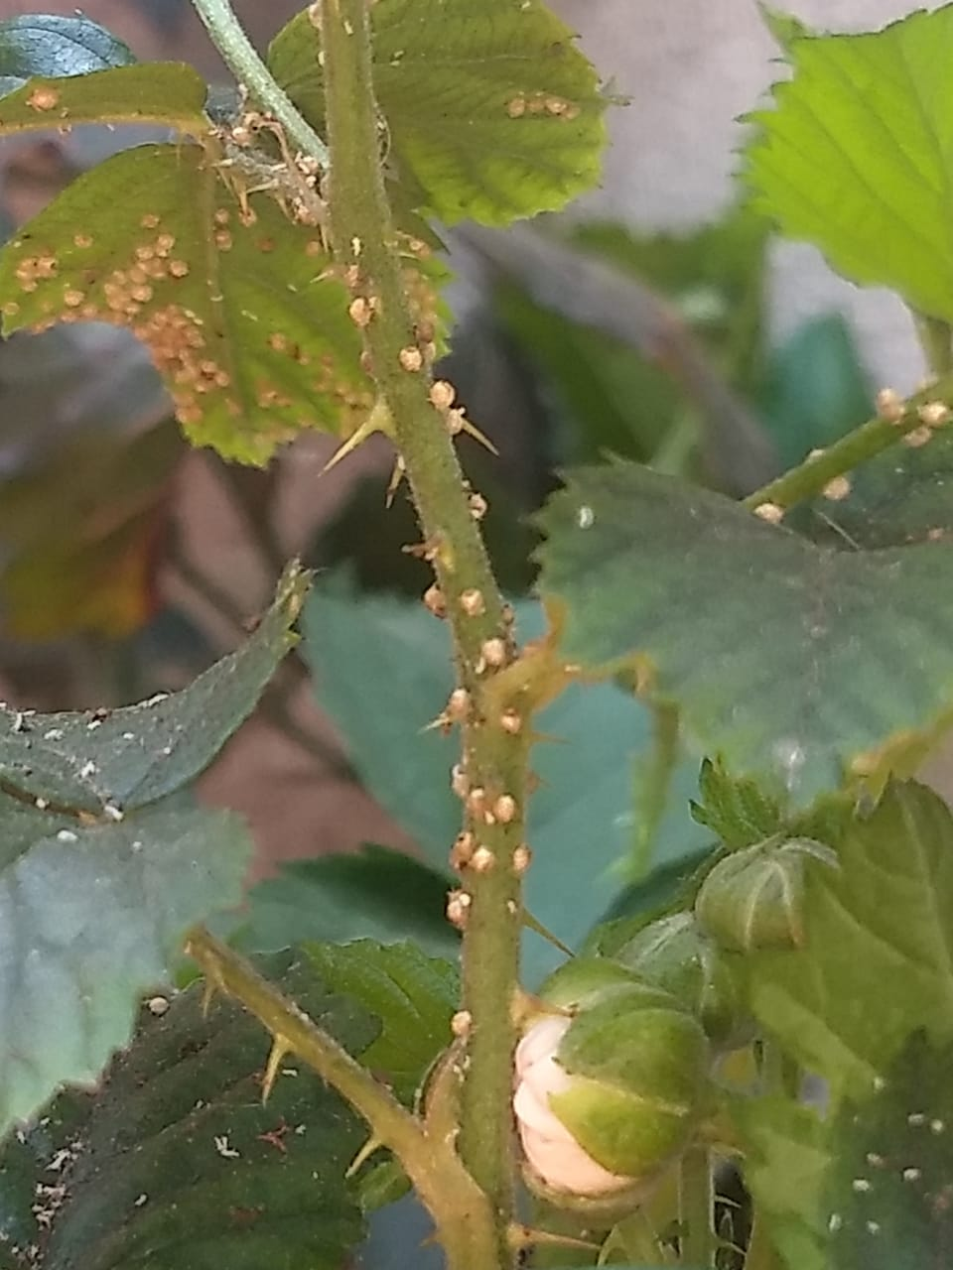
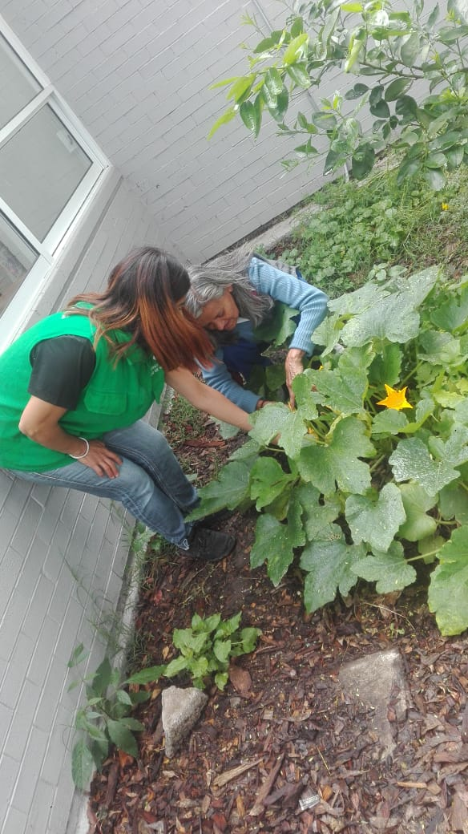
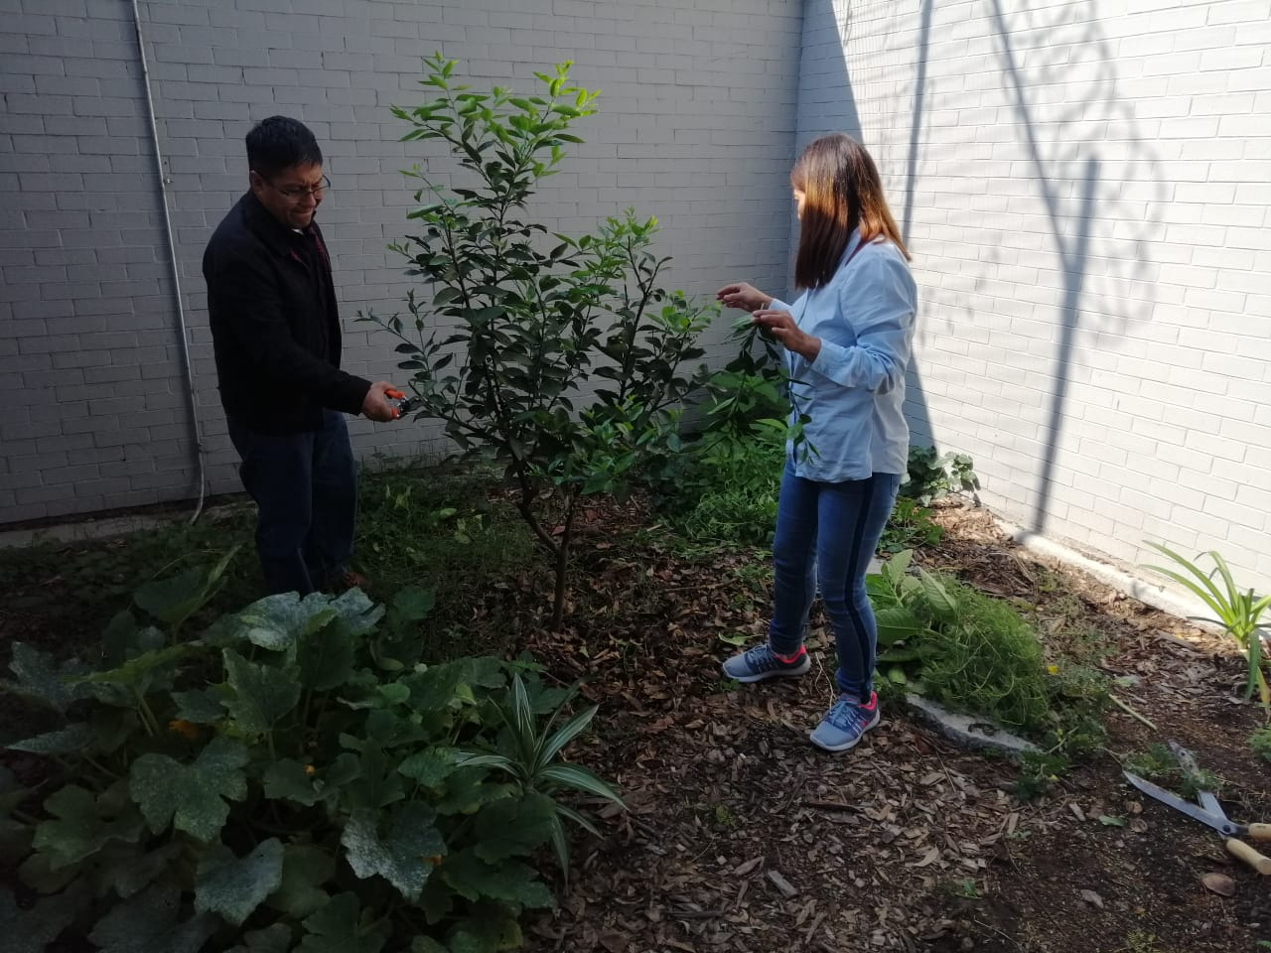
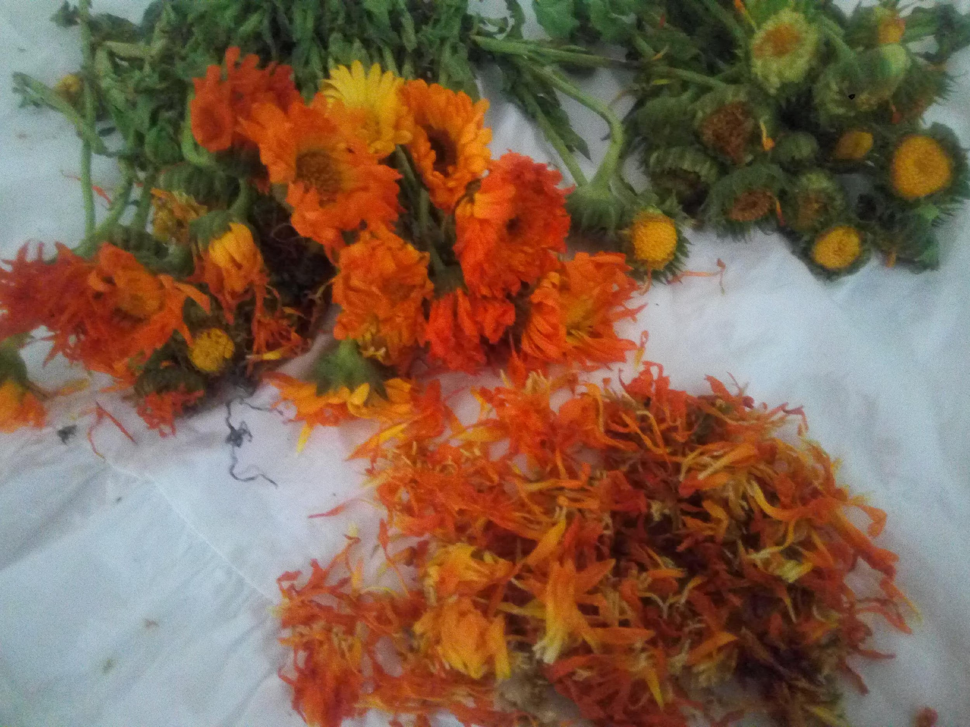
reconocer las enfermedades de las plantas; podas,recolección y secado de las mismas.

Slide 6
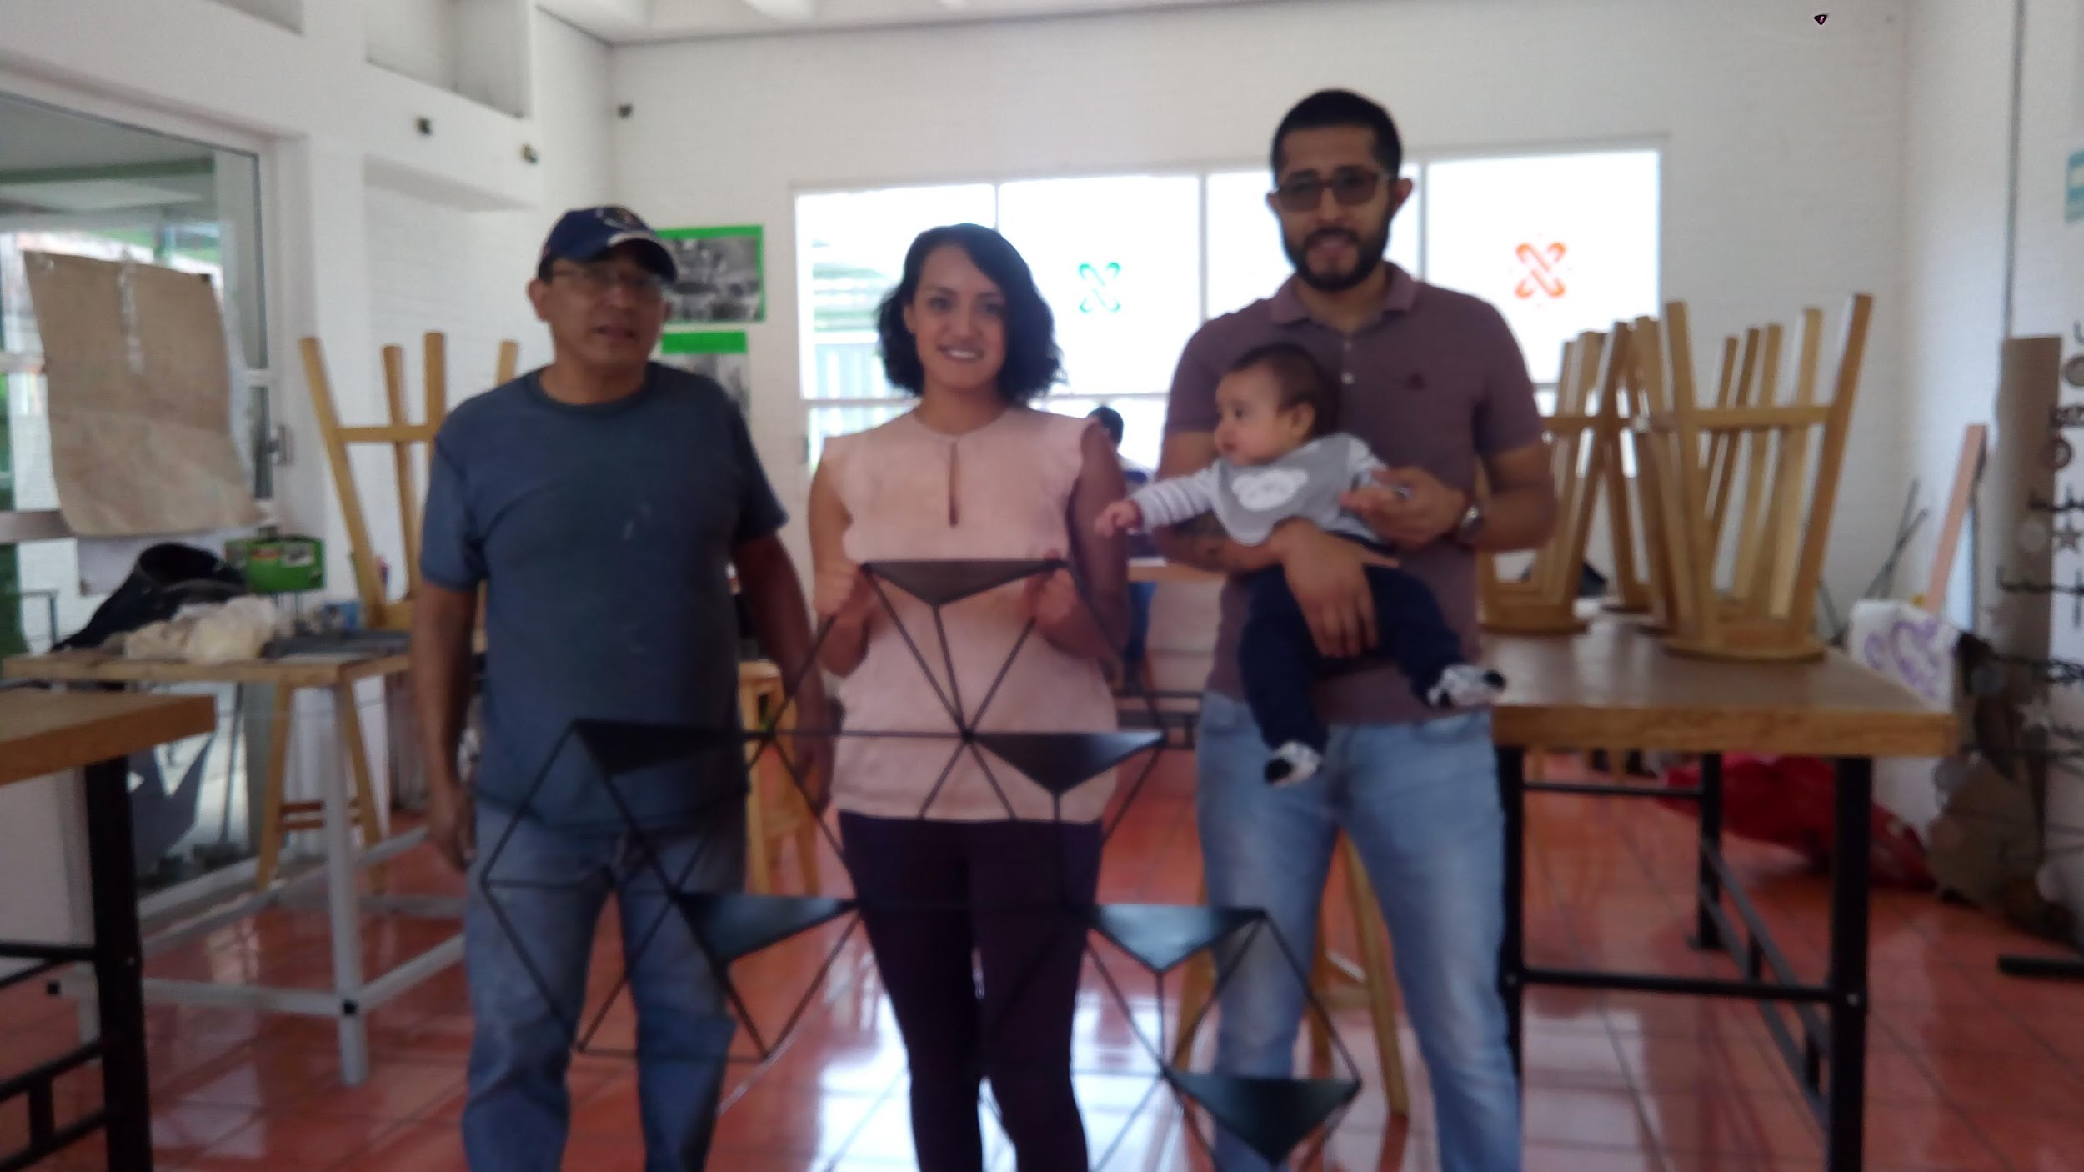
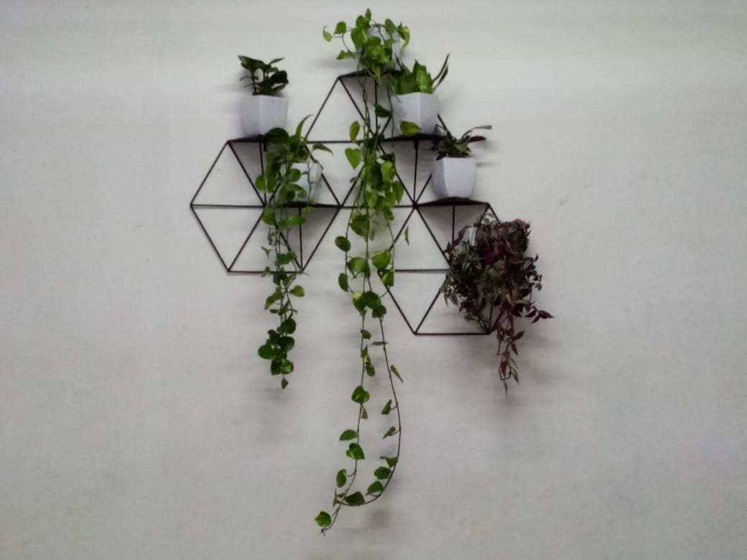
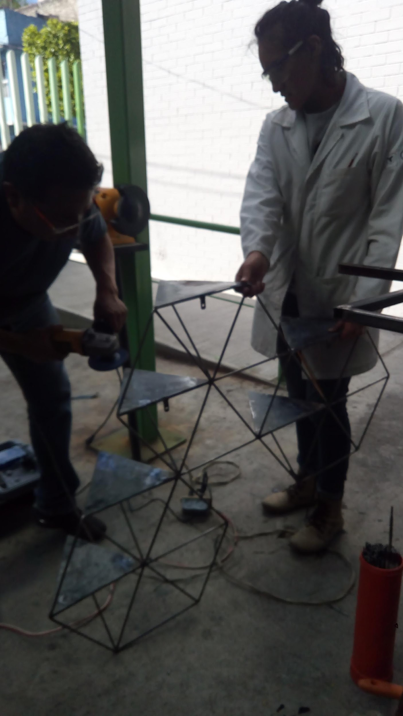
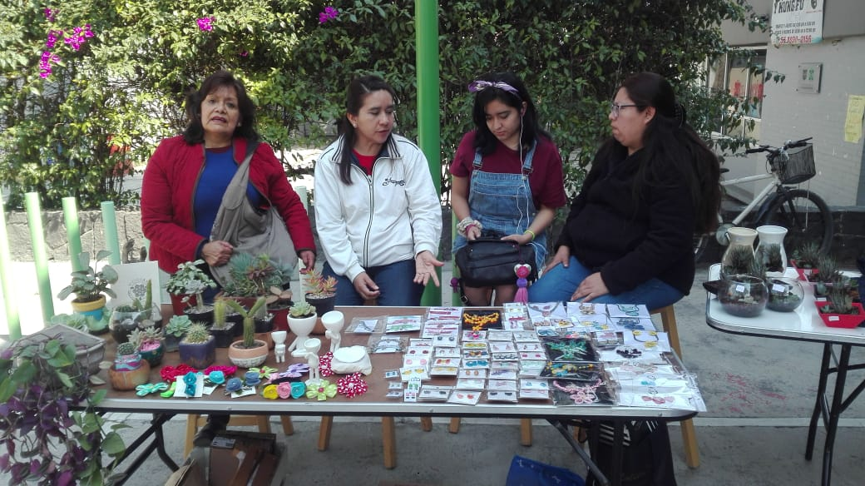
En Pilares se te invita a que te integres a los diferentes talleres para ampliar tus conocimientos y hay exposición de productos taller de herrería y huertos.

Slide 7
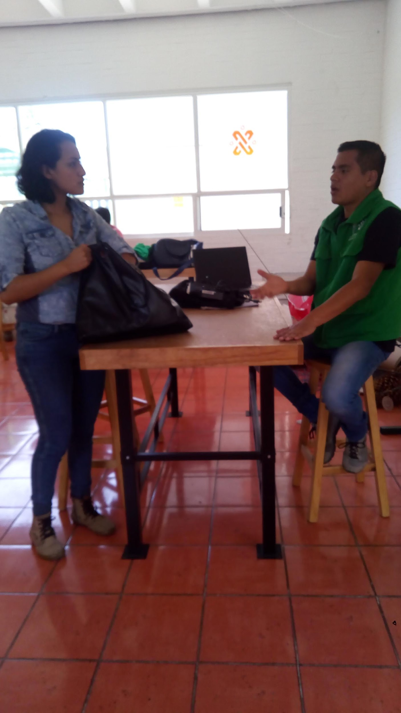
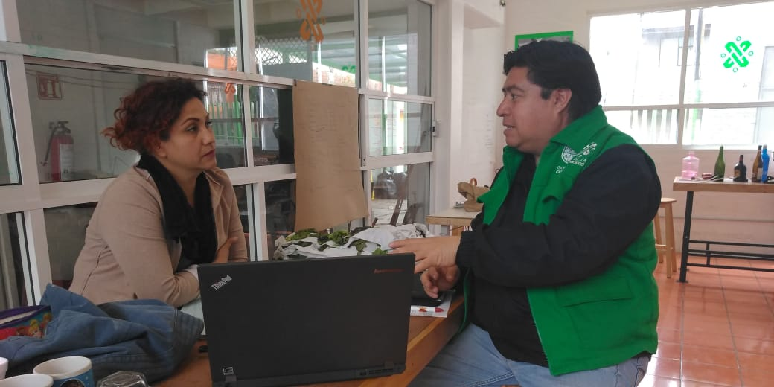
Integrate a los talleres de Calidad en el servicio y Emprendimiento, aprenderas a valorar tú trabajo y tips para vender tus productos,Así como hacer un plan de negocios.

Slide 8

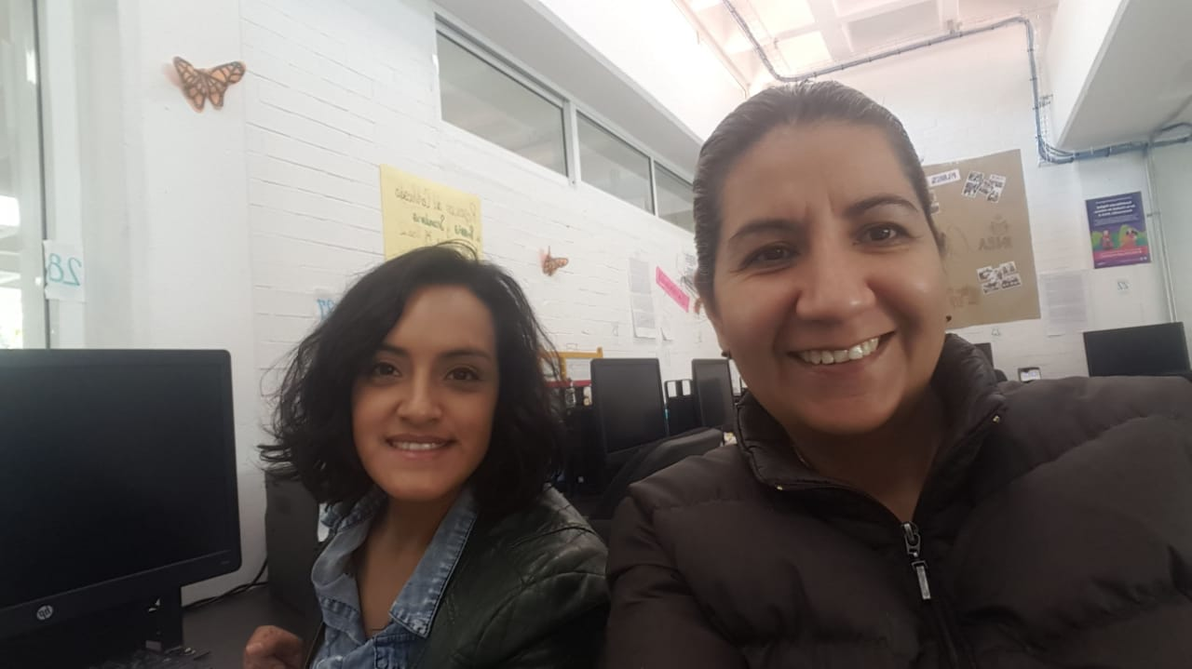
Pilares cuenta con el taller de Diseño de Marca ,donde te apoyan para que tus productos tengan tu propia marca.

Slide 9
Los talleres en Pilares son gratuitos, hay diferentes horarios y puedes tomar varios a la vez.
Lo que se te pide son ganas para aprender y ser constante, Tú mereces realizar tú sueño¡¡¡¡¡

